Slide 1
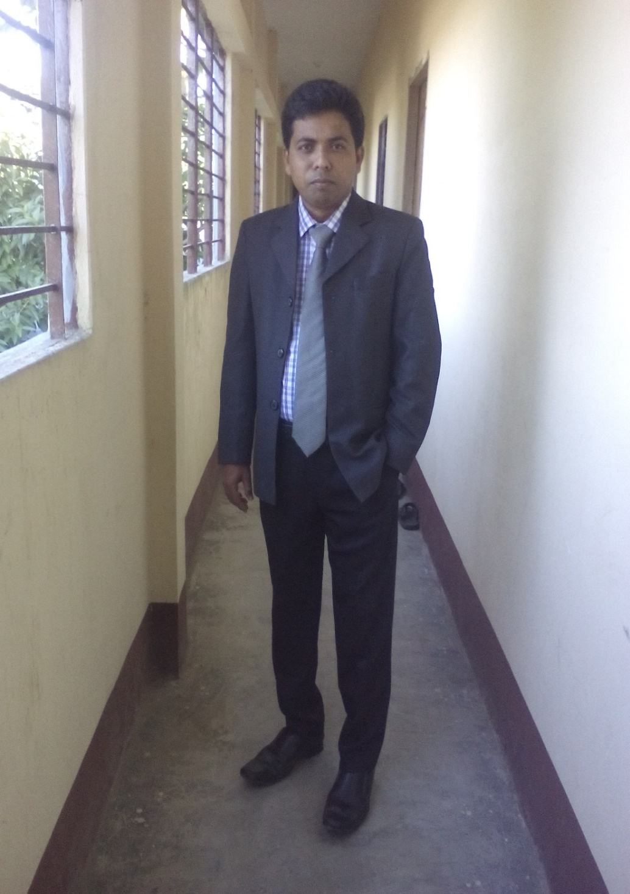
শিক্ষক পরিচিতিঃ
মোঃ কোরবান আলী খান
প্রভাষক(পরিসংখ্যান)
বিবিয়ানা মডেল ডিগ্রি কলেজ
বোয়ালিয়া বাজার, দিরাই
সুনামগঞ্জ ।

Slide 2
বিষয়ঃ পরিসংখ্যান প্রথম পত্র দ্বিতীয় অধ্যায়ঃ তথ্য সংগ্রহ, সংক্ষিপ্তকরণ ও উপস্থাপন শ্রেণীঃ একাদ্বশ সময়ঃ ৪০ মিনিট
পাঠ পরিচিতিঃ

Slide 3
শিখনফলঃ
গনসংখ্যা রেখা এবং অজিভ রেখা সম্পর্কে জানতে পারবে ।
গনসংখ্যা বিন্যাস হতে গনসংখ্যা রেখা উপস্থাপন করতে পারবে ।
গনসংখ্যা বিন্যাস হতে অজিভ রেখা উপস্থাপন করতে পারবে ।

Slide 4
গনসংখ্যা রেখাঃ কোন চলকের মান বা শ্রেণির মধ্যবিন্দুর বিপরীতে শ্রেণিগুলোর গনসংখ্যা বসিয়ে প্রাপ্ত বিন্দুগুলো পর্যায়ক্রমে মুক্ত হস্ত রেখা দ্বারা যোগ করে যে লেখ অংকন করা হয় তাকে গনসংখ্যা রেখা বলে ।

Slide 5
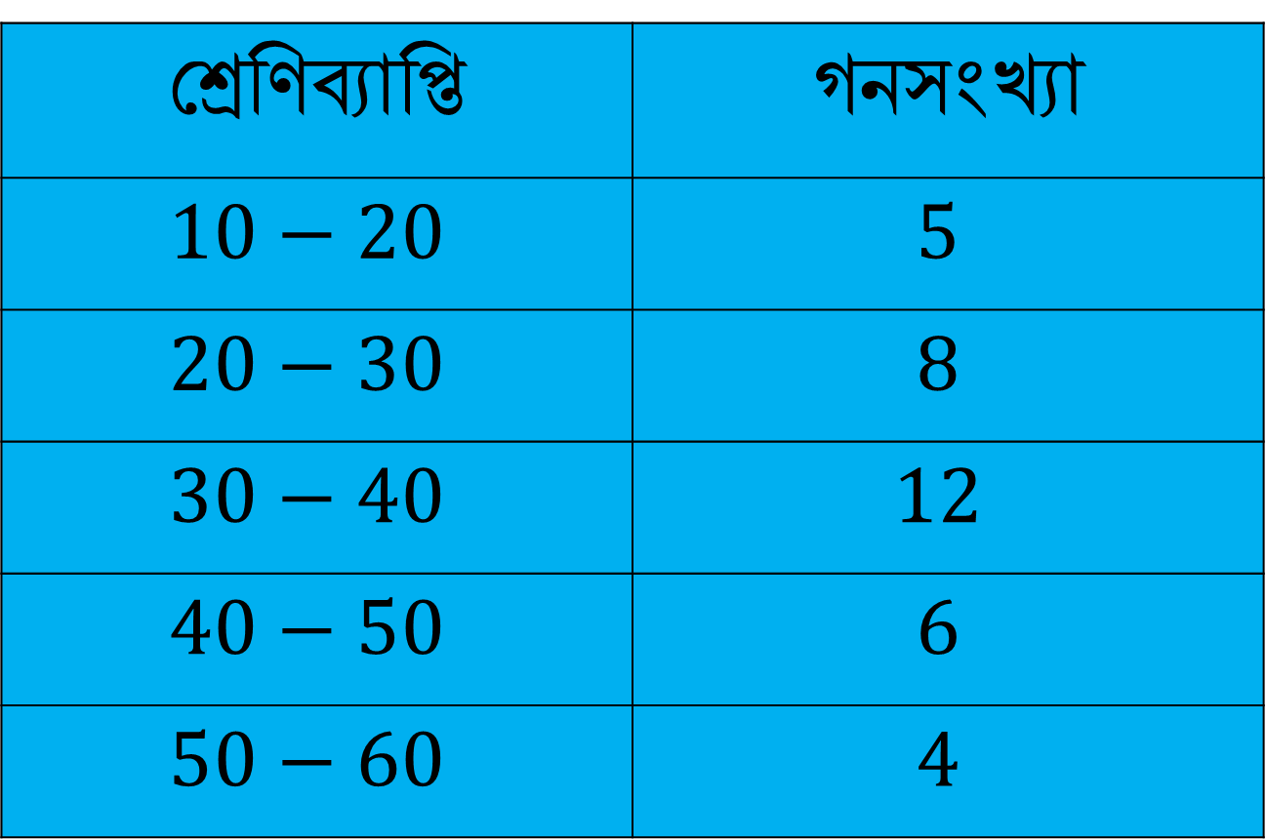
নিচের গনসংখ্যান নিবেশন হতে গনসংখ্যা রেখা অংকন কর ।
শ্রেণিব্যাপ্তি | গনসংখ্যা
$$10−20$$ | $$5$$
$$20−30$$ | $$8$$
$$30−40$$ | $$12$$
$$40−50$$ | $$6$$
$$50−60$$ | $$4$$

Slide 6
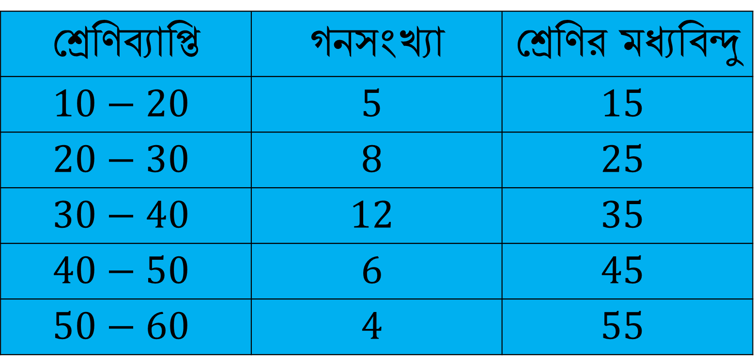
প্রদত্ত গনসংখ্যা নিবেশনটি একটি অবিচ্ছিন্ন গনসংখ্যা নিবেশন। এক্ষেত্রে ছক কাগজের X অক্ষে শ্রেণির মধ্যবিন্দু এবং Y অক্ষে গনসংখ্যা বসিয়ে গনসংখ্যা রেখা অংকন করা হলো । ধরি X অক্ষে প্রতি ১ বর্গঘর= ৫ একক এবং Y অক্ষে প্রতি ১ বর্গঘর= ১ একক ।
শ্রেণিব্যাপ্তি | গনসংখ্যা | শ্রেণির মধ্যবিন্দু
$$10−20$$ | $$5$$ | $$15$$
$$20−30$$ | $$8$$ | $$25$$
$$30−40$$ | $$12$$ | $$35$$
$$40−50$$ | $$6$$ | $$45$$
$$50−60$$ | $$4$$ | $$55$$

Slide 7
চিত্রঃ গনসংখ্যা রেখা
Y
$$∙$$
12
10
$$∙$$
8
গনসংখ্যা
$$∙$$
6
$$∙$$
$$∙$$
4
O
15
25
35
45
55
65
X
শ্রেণীর মধ্যেবিন্দু

Slide 8
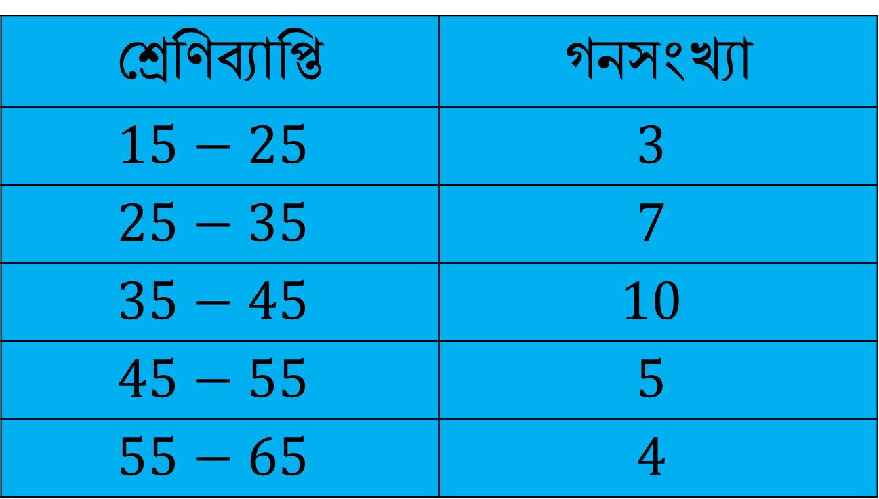
দলীয় কাজঃ
নিচের গনসংখ্যান নিবেশন হতে গনসংখ্যা রেখা অংকন কর ।
শ্রেণিব্যাপ্তি | গনসংখ্যা
$$15−25$$ | $$3$$
$$25−35$$ | $$7$$
$$35−45$$ | $$10$$
$$45−55$$ | $$5$$
$$55−65$$ | $$4$$

Slide 9
অজিভ রেখাঃ যে লেখচিত্রের সাহায্যে ক্রমযোজিত গনসংখ্যা নিবেশনকে উপস্থাপন করা হয়, তাকে অজিভ রেখা বলে । অজিভ রেখা দুই ধরনেরঃ
উন অজিভ রেখা
অধি অজিভ রেখা

Slide 10
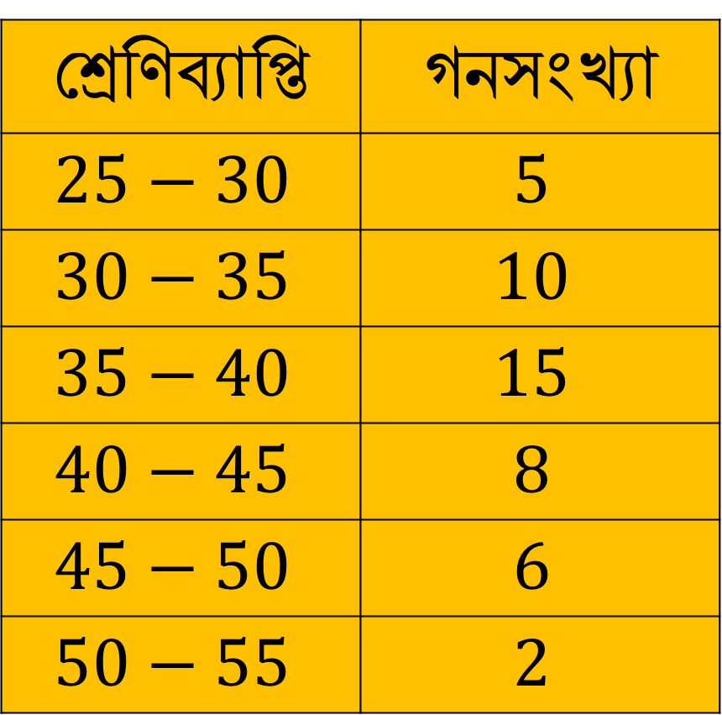
নিচের গনসংখ্যান নিবেশন হতে গনসংখ্যা বহুভুজ অংকন কর ।
শ্রেণিব্যাপ্তি | গনসংখ্যা
$$25−30$$ | $$5$$
$$30−35$$ | $$10$$
$$35−40$$ | $$15$$
$$40−45$$ | $$8$$
$$45−50$$ | $$6$$
$$50−55$$ | $$2$$

Slide 11
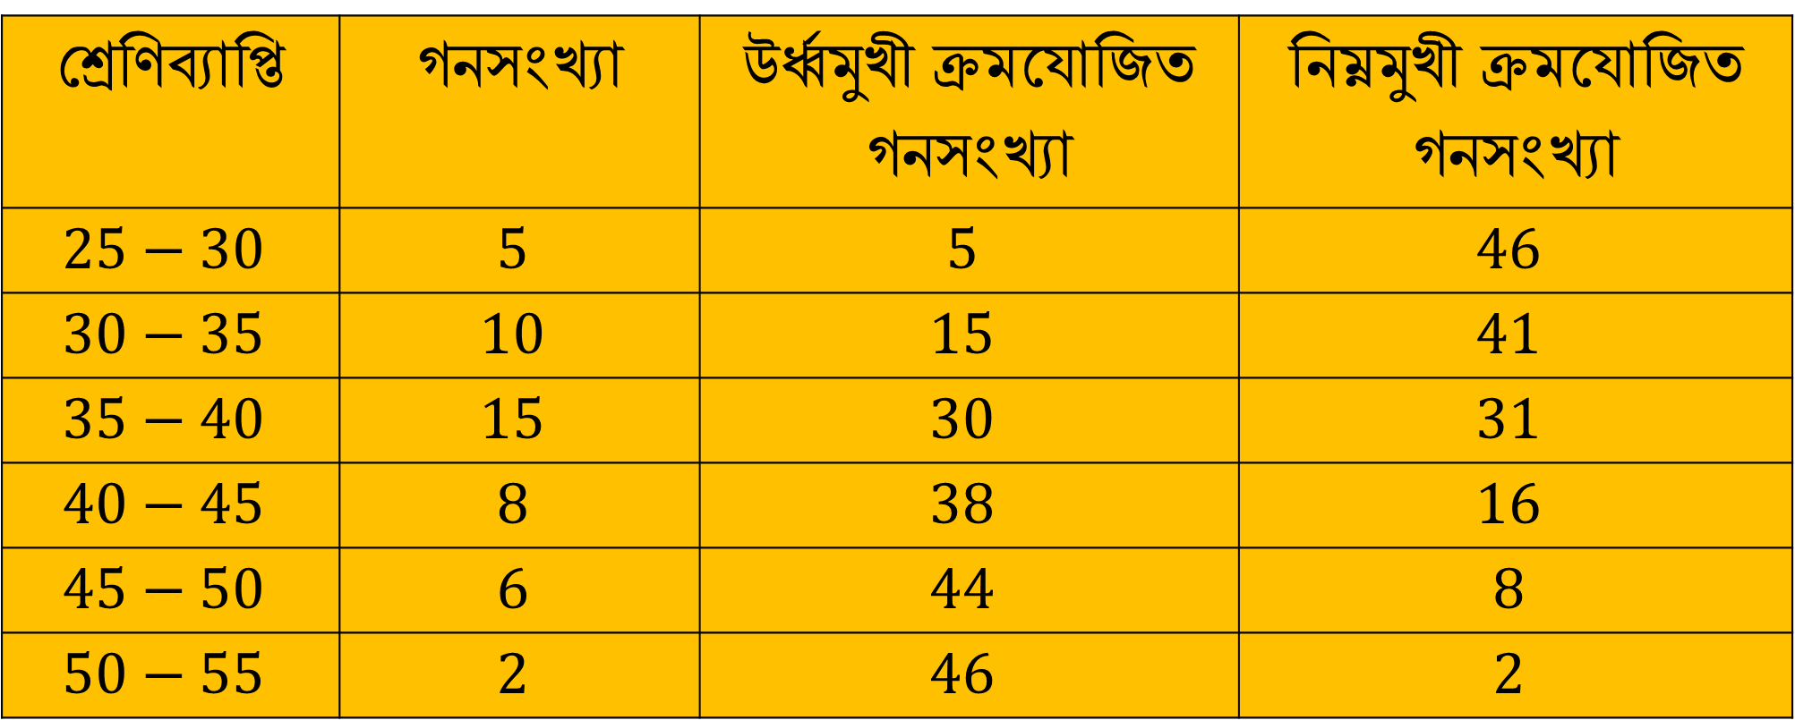
প্রদত্ত গনসংখ্যা নিবেশনটি একটি অবিচ্ছিন্ন গনসংখ্যা নিবেশন। এক্ষেত্রে ছক কাগজের X অক্ষে শ্রেণির উচ্চসীমা ও নিম্নসীমা এবং Y অক্ষে উর্ধ্বমুখী ও নিম্নমুখী ক্রমযোজিত গনসংখ্যা বসিয়ে যথাক্রমে উন অজিভ রেখা এবং অধি অজিভ রেখা অংকন করা হলো । ধরি X অক্ষে প্রতি ১ বর্গঘর= ১ একক এবং Y অক্ষে প্রতি ১ বর্গঘর= ২ একক ।
শ্রেণিব্যাপ্তি | গনসংখ্যা | উর্ধ্বমুখী ক্রমযোজিত গনসংখ্যা | নিম্নমুখী ক্রমযোজিত গনসংখ্যা
$$25−30$$ | $$5$$ | $$5$$ | $$46$$
$$30−35$$ | $$10$$ | $$15$$ | $$41$$
$$35−40$$ | $$15$$ | $$30$$ | $$31$$
$$40−45$$ | $$8$$ | $$38$$ | $$16$$
$$45−50$$ | $$6$$ | $$44$$ | $$8$$
$$50−55$$ | $$2$$ | $$46$$ | $$2$$

Slide 12
চিত্রঃ অজিভ রেখা
Y
উন অজিভ রেখা
অধি অজিভ রেখা
50
$$∙$$
$$∙$$
$$∙$$
$$∙$$
40
$$∙$$
$$∙$$
30
গনসংখ্যা
20
$$∙$$
$$∙$$
10
$$∙$$
$$∙$$
$$∙$$
O
25
30
35
40
45
50
55
X
শ্রেণীর মধ্যেবিন্দু

Slide 13
দলীয় কাজঃ
নিচের গনসংখ্যান নিবেশন হতে অজিভ রেখা অংকন কর ।
শ্রেণিব্যাপ্তি | গনসংখ্যা
$$15−24$$ | $$3$$
$$25−34$$ | $$7$$
$$35−44$$ | $$10$$
$$45−54$$ | $$5$$
$$55−64$$ | $$4$$

Slide 14
বাড়ির কাজ
উদ্দীপকঃ
১। উদ্দীপক হতে গনসংখ্যা রেখা অংকন কর ।
২। উদ্দীপক হতে অজিভ রেখা অংকন কর ।
শ্রেণিব্যাপ্তি | $$10−20$$ | $$20−30$$ | $$30−40$$ | $$40−50$$ | $$50−60$$
গনসংখ্যা | $$10$$ | $$6$$ | $$15$$ | $$10$$ | $$4$$

Slide 15
ধন্যবাদ

